Slide 1
퍼셉트론(Perceptron)

Slide 2
인공신경망
인공지능은 우리 사람의 뇌를 흉내내는 인공신경망과 다양한 머신러닝 알고리즘을 통해 구현한다.
사람의 뇌는 신경계를 구성하는 주된 세포인 뉴런(neuron)을 약 1000억개 정도 가지고 있으며, 뉴런들은 시냅스라는 구조를 통해 전기, 화학적 신호를 주고 받음으로써 다양한 정보를 받아들이고 그 정보를 저장하는 기능을 수행한다.

Slide 3
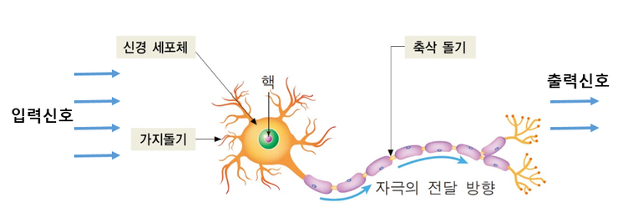
MCP 뉴런
1943년 신경과학자인 Warren S. McCulloch과 논리학자인 Walter Pitts는 하나의 사람 뇌 신경세포를 하나의 이진(Binary) 출력을 가지는 단순 논리게이트로 표현
MCP 뉴런 : 여러 개의 입력신호가 가지돌기에 도착하면 신경 세포 내에서 이들을 하나의 신호로 통합하고, 통합된 신호 값이 어떤 임계값을 초과하면 하나의 단일 신호가 생성되며, 이 신호가 축삭 돌기를 통해 다른 신경세포로 전달되는 것

Slide 4
퍼셉트론 학습규칙
1957년 코넬 항공 연구소에 근무하던 Frank Rosenblatt은 MCP 뉴런 모델을 기초로 퍼셉트론(Perceptron) 학습 규칙이라는 개념을 고안
하나의 MCP 뉴런이 출력신호를 발생할지 말지를 결정하기 위해 MCP 뉴런으로 들어오는 각 입력값에 곱해지는 가중치 값을 자동적으로 학습하는 알고리즘을 제안한다.
이 알고리즘은 머신러닝의 지도학습이나 분류의 맥락에서 볼 때, 하나의 샘플이 어떤 클래스에 속해있는지 예측하는데 사용돌 수 있다.

Slide 5
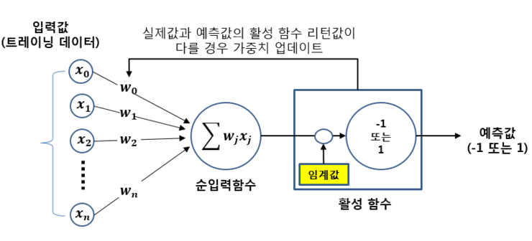
퍼셉트론 학습규칙

Slide 6
퍼셉트론 학습규칙
x0 ~ xn : 입력되는 값
w0 ~ wn : x0 ~ xn에 곱해지는 가중치 값
순입력 함수 : x0 ~ xn에 가중치 w0 ~ wn을 곱한 값을 모두 더하여 하나의 값으로 만드는 함수
활성함수 : 순입력 함수의 결과값을 특정 임계값과 비교를 하고, 순입력 함수 결과값이 이 임계값보다 크면 1, 그렇지 않으면 -1을 출력하는 함수
다수의 트레이닝 데이터(입력값과 결과값의 구성)를 이용하여 지도 학습을 수행하는 알고리즘이다.
입력되는 특성값 x0 ~ xn에 대한 실제 결과값을 y라고 한다면 y를 활성 함수에 의해-1 또는 1로 변환된다. 이렇게 변환한 값과 퍼셉트론 알고리즘에 의해 예측된 값이 다르면 같아 질때까지 가중치 w0 ~ wn을 업데이트 하게된다.

Slide 7
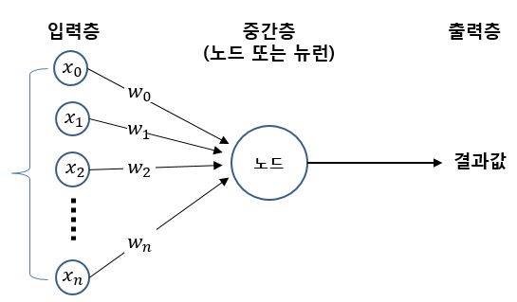
퍼셉트론 학습규칙

Slide 8
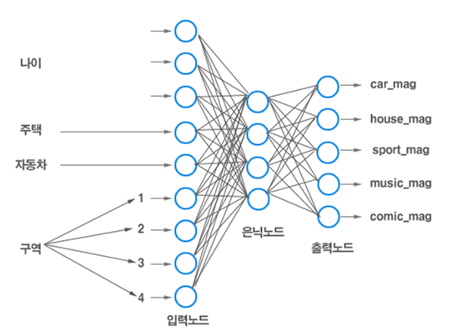
퍼셉트론 학습규칙

Slide 9
퍼셉트론 학습규칙
환원 접근법 : MCP 뉴런과 퍼셉트론 모델이 사람 뇌의 단일 뉴런이 작동하는 방법을 흉내내기 위한 방법
(1)입력되는 특성값에 곱해지는 가중치 w 값들을 모두 0또는 작은 값으로 무작위 할당
(2)임계값을 정의함(보통 0으로 정의)
(3)트레이닝 데이터 샘플 x를 순입력 함수를 이용해 가중치와 곱한 뒤 그 총합을 구한다.
(4)활성 함수를 이용해 트레이닝 데이터 샘플에 대한 예측 값을 -1 또는 1로 결과가 나오게 한다.
(5)트레이닝 데이터 샘플의 실제 결과값에 대한 활성 함수 리턴 값을 예측 값과 비교한다.
예측값과 결과가 다르면 모든 가중치 w를 업데이트 하고 (3) 과정부터 다시 시작한다.
에측값과 결과값이 동일하면 종료한다.

